Slide 1
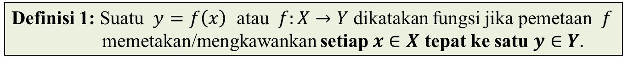
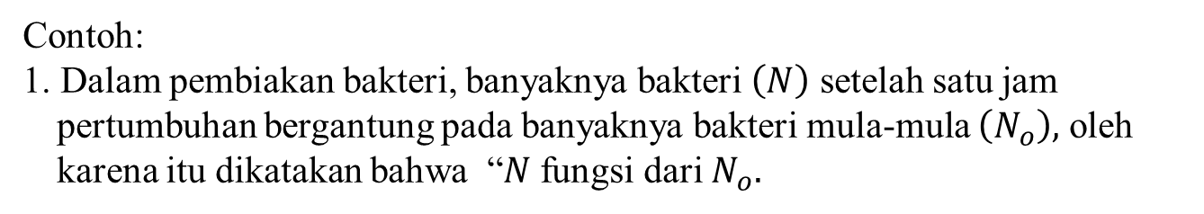
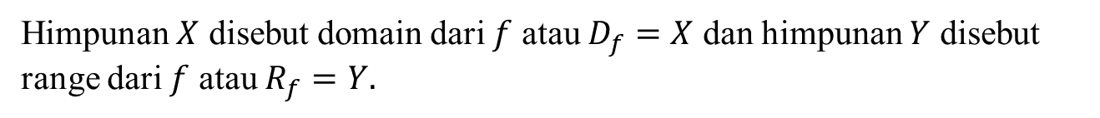
Slide 1
BAB II FUNGSI
Definisi dan Notasi Fungsi
Definisi 1: Suatu $y=f\left(x\right)$ atau $f:X→Y$ dikatakan fungsi jika pemetaan $f$ memetakan/mengkawankan setiap $x∈X$ tepat ke satu $y∈Y.$
Himpunan $X$ disebut domain dari $f$ atau $D_{f}=X$ dan himpunan $Y$ disebut range dari $f$ atau $R_{f}=Y.$
Konsep Fungsi: Pengertian fungsi adalah menyatakan ketergantungan suatu besaran terhadap besaran lain.
Contoh:
1. Dalam pembiakan bakteri, banyaknya bakteri $\left(N\right)$ setelah satu jam pertumbuhan bergantung pada banyaknya bakteri mula-mula $\left(N_{o}\right),$ oleh karena itu dikatakan bahwa “$N$ fungsi dari $N_{o}.$
2. Banyaknya persedian obat $\left(y\right)$ tergantung dari dari permintaan di pasaran $\left(x\right),$ dikatakan bahwa $y$ fungsi dari $x.$
Domain (Daerah Asal): Pembatasan peubah bebas yang menentukan domain fungsi, sebagai akibat dari pertimbangan fisis dan geometri.

Slide 2
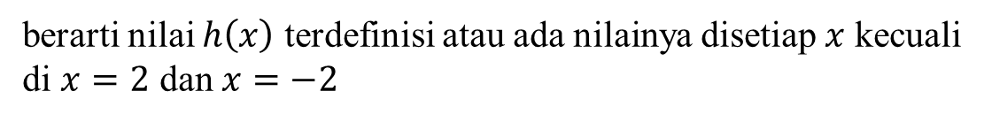
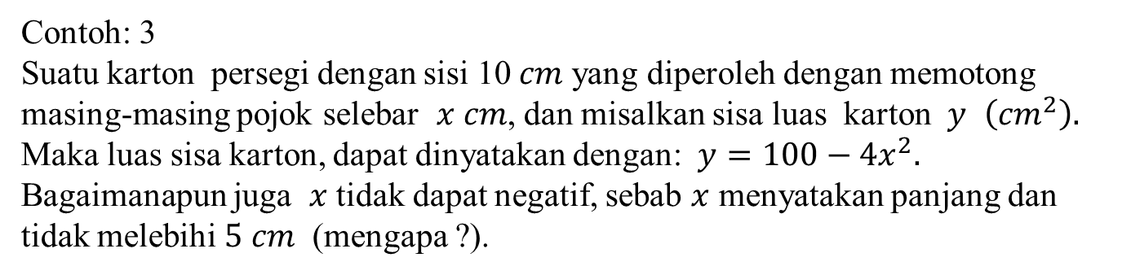
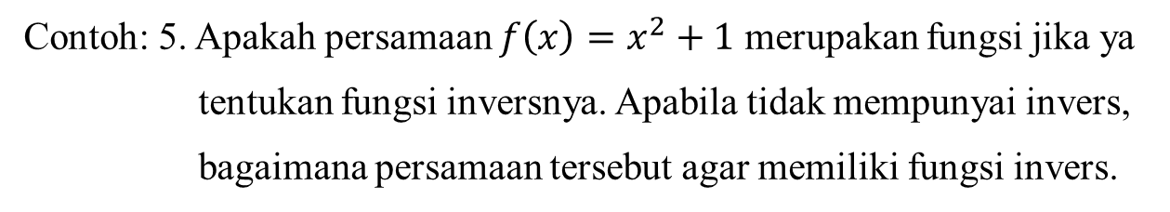

Slide 2
Contoh: 3
Suatu karton persegi dengan sisi 10$cm$ yang diperoleh dengan memotong masing-masing pojok selebar $x cm$, dan misalkan sisa luas karton $y$ $\left({cm}^{2}\right).$ Maka luas sisa karton, dapat dinyatakan dengan: $y=100−4x^{2}.$ Bagaimanapun juga $x$ tidak dapat negatif, sebab $x$ menyatakan panjang dan tidak melebihi $5 cm$ (mengapa ?).
  Contoh: 4. Diberikan fungsi: $h\left(x\right)=\frac{x+2}{x^{2}−4}$
berarti nilai $h\left(x\right)$ terdefinisi atau ada nilainya disetiap $x$ kecuali di $x=2$ dan $x=−2$
Contoh: 5. Apakah persamaan $f\left(x\right)=x^{2}+1$ merupakan fungsi jika ya
tentukan fungsi inversnya. Apabila tidak mempunyai invers,
bagaimana persamaan tersebut agar memiliki fungsi invers.
Contoh: 6. Tentukan domain dan range dari fungsi $f\left(x\right)=\frac{1}{\sqrt{x^{2}−9}}$
Contoh: 7. Tulis kembali tanpa nilai mutlak dari $f\left(t\right)=\left|t\right|−\left|t−2\right|$

Slide 3
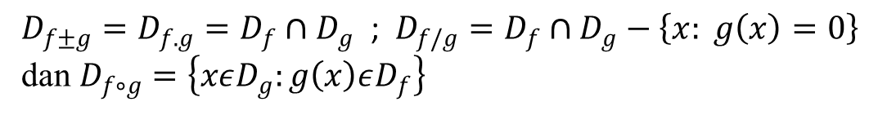
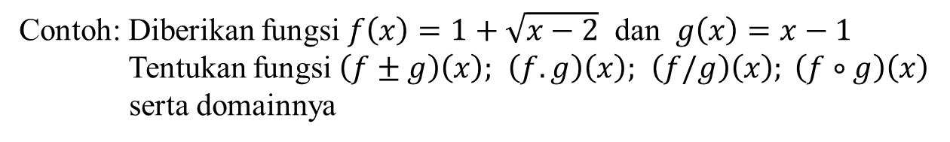
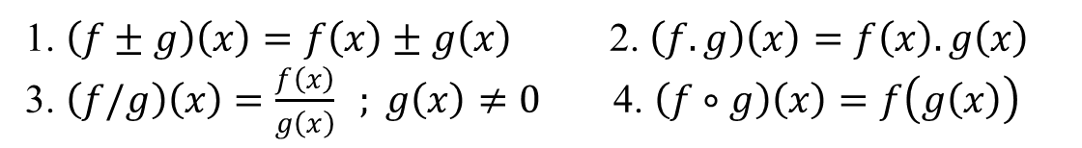
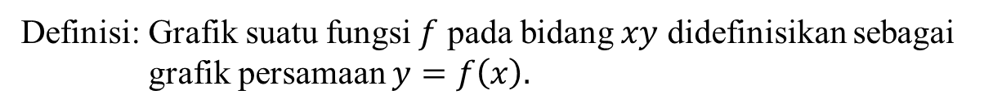
Slide 3
  Operasi pada Fungsi:
$$\text{Definisi}\text{: }\text{Diberikan} \text{fungsi} f \text{dan} g \text{maka} \text{didefinisikan}\text{:}$$
1. $\left(f±g\right)\left(x\right)=f\left(x\right)±g\left(x\right)$ 2. $\left(f.g\right)\left(x\right)=f\left(x\right).g\left(x\right)$
3. $\left(f/g\right)\left(x\right)=\frac{f\left(x\right)}{g\left(x\right)} ; g\left(x\right)≠0$ 4. $\left(f∘g\right)\left(x\right)=f\left(g\left(x\right)\right)$
$D_{f±g}=D_{f.g}=D_{f}∩D_{g} \text{;} D_{f/g}=D_{f}∩D_{g}−\left\{x: g\left(x\right)=0\right\}$
dan $D_{f∘g}=\left\{xεD_{g}:g\left(x\right)εD_{f}\right\}$
Contoh: Diberikan fungsi $f\left(x\right)=1+\sqrt{x−2}$ dan $g\left(x\right)=x−1$
Tentukan fungsi $\left(f±g\right)\left(x\right);$ $\left(f.g\right)\left(x\right);$ $\left(f/g\right)\left(x\right); \left(f∘g\right)\left(x\right)$
serta domainnya
Sifat-Sifat Grafik Fungsi:
Definisi: Grafik suatu fungsi $f$ pada bidang $xy$ didefinisikan sebagai
grafik persamaan $y=f\left(x\right).$
Contoh: Gambarlah grafik $f\left(x\right)=1+\sqrt{x−2}$ dan $g\left(x\right)=x−1$

Slide 4
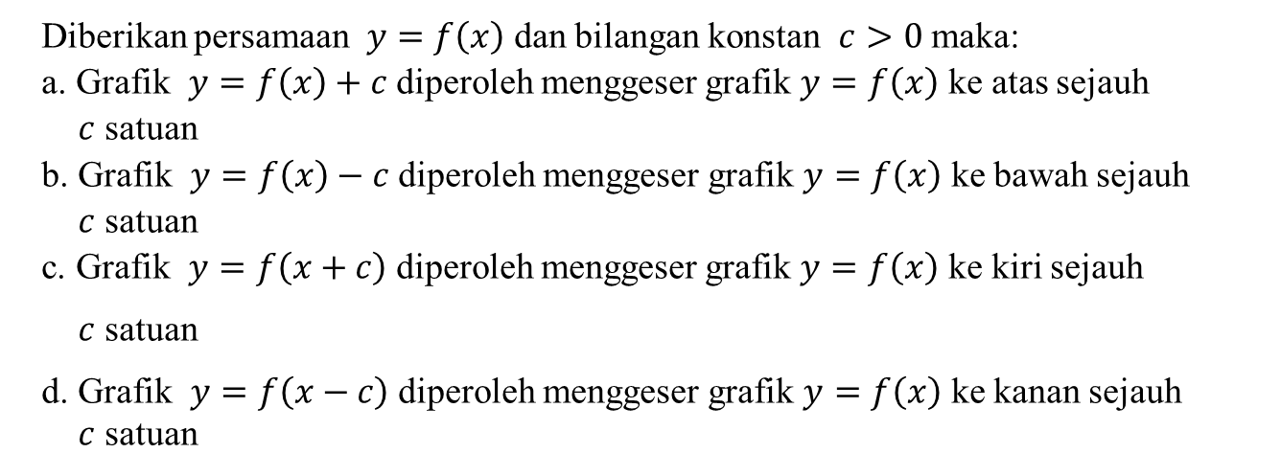
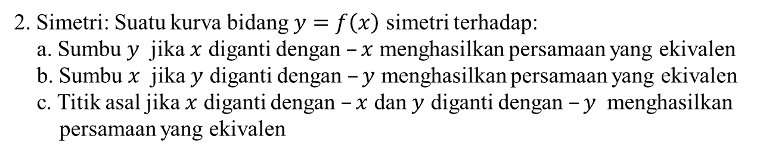
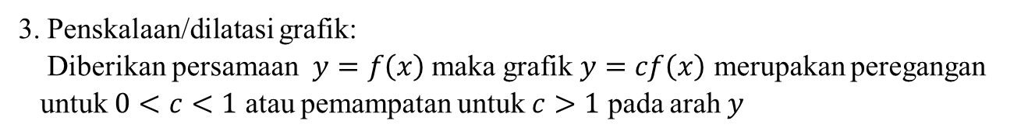
Slide 4
Slide 4
Sifat-Sifat:
1. Pergeseran arah horizontal dan vertikal grafik
Diberikan persamaan $y=f\left(x\right)$ dan bilangan konstan $c>0$ maka:
a. Grafik $y=f\left(x\right)+c$ diperoleh menggeser grafik $y=f\left(x\right)$ ke atas sejauh
$c$ satuan
b. Grafik $y=f\left(x\right)−c$ diperoleh menggeser grafik $y=f\left(x\right)$ ke bawah sejauh
$c$ satuan
c. Grafik $y=f\left(x+c\right)$ diperoleh menggeser grafik $y=f\left(x\right)$ ke kiri sejauh
$c$ satuan
d. Grafik $y=f\left(x−c\right)$ diperoleh menggeser grafik $y=f\left(x\right)$ ke kanan sejauh
$c$ satuan
2. Simetri: Suatu kurva bidang $y=f\left(x\right)$ simetri terhadap:
a. Sumbu $y$ jika $x$ diganti dengan $–x$ menghasilkan persamaan yang ekivalen
b. Sumbu $x$ jika $y$ diganti dengan $–y$ menghasilkan persamaan yang ekivalen
c. Titik asal jika $x$ diganti dengan $–x$ dan $y$ diganti dengan $–y$ menghasilkan
persamaan yang ekivalen
3. Penskalaan/dilatasi grafik:
Diberikan persamaan $y=f\left(x\right)$ maka grafik $y=cf\left(x\right)$ merupakan peregangan untuk $0<c<1$ atau pemampatan untuk $c>1$ pada arah $y$

Slide 5
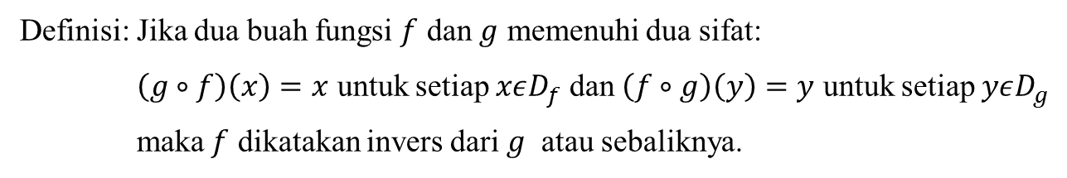
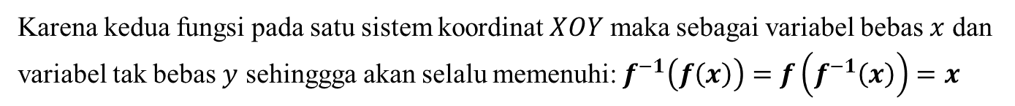
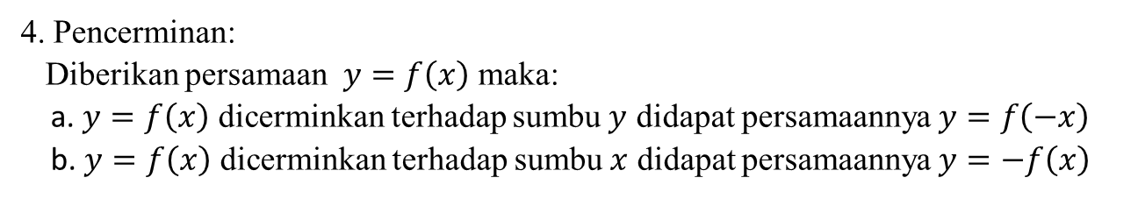
Slide 5
4. Pencerminan:
Diberikan persamaan $y=f\left(x\right)$ maka:
a. $y=f\left(x\right)$ dicerminkan terhadap sumbu $y$ didapat persamaannya $y=f\left(−x\right)$
b. $y=f\left(x\right)$ dicerminkan terhadap sumbu $x$ didapat persamaannya $y=−f\left(x\right)$
Contoh: Gambarlah grafik fungsi dengan menggunakan sifat-sifat diatas
Fungsi Invers:
Definisi: Jika dua buah fungsi $f$ dan $g$ memenuhi dua sifat:
$\left(g∘f\right)\left(x\right)=x$ untuk setiap $xεD_{f}$ dan $\left(f∘g\right)\left(y\right)=y$ untuk setiap $yεD_{g}$
maka $f$ dikatakan invers dari $g$ atau sebaliknya.
Contoh: Buktikan $g\left(y\right)= \frac{1}{2}y$ merupakan invers dari $f\left(x\right)=2x$
Pada contoh diatas jika $g$ dinotasikan dengan $f^{−1}$ maka memenuhi juga
$f^{−1}\left(f\left(x\right)\right)=x$ untuk setiap $xεD_{f}$ dan $f\left(f^{−1}\left(y\right)\right)=y$ untuk setiap $yεD_{f^{−1}}$
Karena kedua fungsi pada satu sistem koordinat $XOY$ maka sebagai variabel bebas $x$ dan variabel tak bebas $y$ sehinggga akan selalu memenuhi: $f^{−1}\left(f\left(x\right)\right)=f\left(f^{−1}\left(x\right)\right)=x$
Dari definisi diperoleh hubungan bahwa: $D_{f}=R_{f^{−1}}$ dan $R_{f}=D_{f^{−1}}$

Slide 6
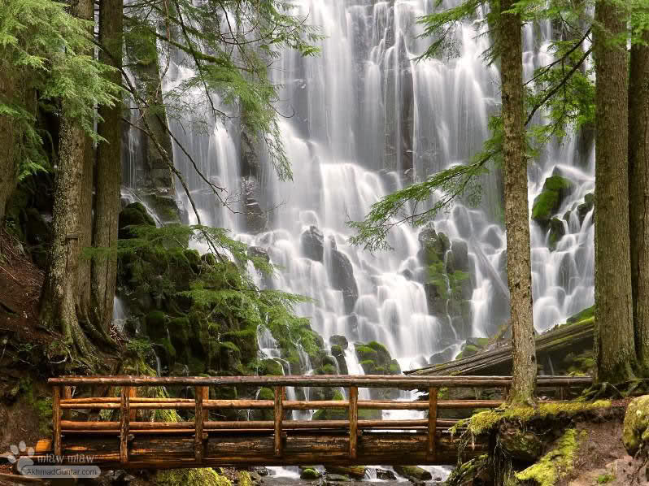
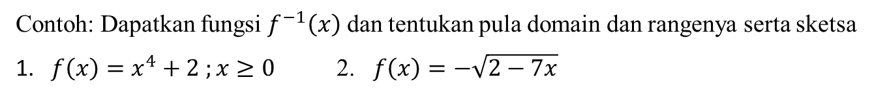
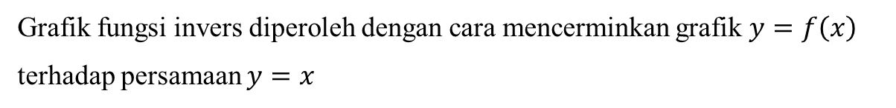



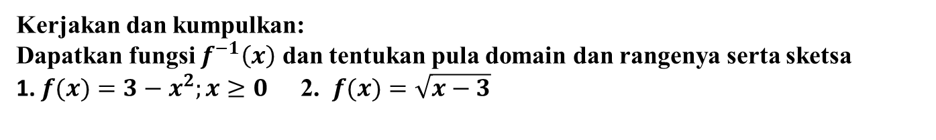
Slide 6
Grafik fungsi invers diperoleh dengan cara mencerminkan grafik $y=f\left(x\right)$
terhadap persamaan $y=x$
Cara mendapatkan fungsi invers:
Tulis $y=f\left(x\right)→$
Selesaikan (kalau mungkin) $x=g\left(y\right)=f^{−1}\left(y\right)→$
tukar $x$ dengan $y$ $→$
sehinggga $y=f^{−1}\left(x\right)$
Contoh: Dapatkan fungsi $f^{−1}\left(x\right)$ dan tentukan pula domain dan rangenya serta sketsa
1. $f\left(x\right)=x^{4}+2 ;x≥0$ 2. $f\left(x\right)=−\sqrt{2−7x}$
Kerjakan dan kumpulkan:
Dapatkan fungsi $f^{−1}\left(x\right)$ dan tentukan pula domain dan rangenya serta sketsa
1. $f(x)=3−x^{2};x≥0$ 2. $f(x)=\sqrt{x−3}$

